Slide 2
بررسی رونگرایی و مقابله با آن
نام و نام خانوادگی:.................
شماره دانشجویی:...................
استاد:.................................

Slide 3
فهرست
21
عوامل کنترل کننده روانگرایی خاک
3
مقدمه
22
اثرات روانگرایی خاک بر سازه های مهندسی
4
تاریخچه
23
راهکار های مقابله با روانگرایی
5
روانگرایی
32
آزمایش های تعیین روانگرایی خاک
11
فاکتور های مهم در روانگرایی
34
نتایج
12
استعداد روانگرايی
35
منابع
13
اثرات روانگرایی

Slide 4
مقدمه
با توجه به قرار گرفتن ايران در منطقه اي با خطر لرزه خيزي بالا، نيروهاي ناشي از زلزله يكي از عوامل كنترل كننده ي طراحـي در مهندسـي عمران مي باشد. در قلمرو ژئوتكنيك، با وجود آن كه سال هاي نسبتا زيادي از مشاهده ي مخاطرات لرزه اي مختلف مي گذرد، اين پديده هـا نسبت به اثرات زلزله روي سازه ناشناخته تر هستند. به نظر مي رسد كه پيچيدگي ساز و كار و نياز به تحقيقات گسترده و پرهزينه تر عامل اصـلي اين عدم شناخت نسبي باشد. يكي از اين مخاطرات لرزه اي كه بنابر آمارهاي موجود در زلزله هاي اخير، مخرب ترين اثـر زلزلـه در مناطق مستعد بـوده اسـت، پديـده ي روانگرايي است. اين پديده در دنيا با دو زلزله ي نيگاتا و آلاسكا در سال 1964ميلادي و در كشور ما با زلزله ي منجيل در سال 1369شمسي به عنوان يك خطر لرزه اي مهم شناخته شد. روانگرايي هم اكنون به عنوان يكي از اصلي ترين زيرشـاخه هـاي ژئوتكنيـك لـرزه اي در اكثـر مراكـز تحقيقاتي دنيا مورد مطالعه قرار مي گيرد.

Slide 5
تاريخچه ای از تعريف روانگرايی
اثرات مخرب ناشي از روانگرايي در يك دوره ي سه ماهه در سال 1964هنگامي كه زلزله ي Good Friday در آلاسكا و به دنبال آن زلزله ي نيگاتا در ژاپن به وقوع پيوست، توجه مهندسان ژئوتكنيك را به خود جلب نمود. هر دو زلزله مثاله اي شگفت انگيزي را از خسارت هاي ناشي از روانگرايي شامل شكست شيرواني ها، گسيختگي پي ساختمان ها و پل ها و شناوري سازه هاي مدفون به وجود آوردند. از آن زمان پديدهي روانگرايي خاك يكي از ملاحظات عمده در طراحي سازه هاي ساخته شده درون و يا روي خاك هاي ماسه اي سست اشباع به شمار مي رود.
از بررسي متون فني اين گونه به نظر مي رسد كه ) Casagrande (1936اولين محققي باشد كه اين پديده را مورد مطالعه قرار داده است. در آن مطالعه،كاساگراند مشخصه هاي خاك هاي غيرچسبنده ي تاثيرگذار بر پايداري شيرواني ها و خاكريزها را با دقت و در نظرگرفتن تمام جزييات تشريح نمود. اگرچه در آن زمان او از عبارت روانگرايي استفاده نكرد، وليكن مفهوم و تعريف اين پديده را به طور واضح پايه گذاري كرد.
عبارت "روانگرايي خودبه خودي يا طبيعي" نخستين بار توسط Terzaghi and Peck (1948)براي نشان دادن تغيير ناگهاني نهشته هاي سست ماسه اي به جريان هايي شبيه سيال لزج به واسطه ي اغتشاش جزيي مورد استفاده قرار گرفت.

Slide 6
آیا روانگرایی را می‌توان پیش بینی کرد؟
اگر چه شناسایی مناطقی که پتانسیل روانگرایی دارند امکان پذیر است اما وقوع آن مانند وقوع زلزله قابل پیش بینی نیست!

Slide 7
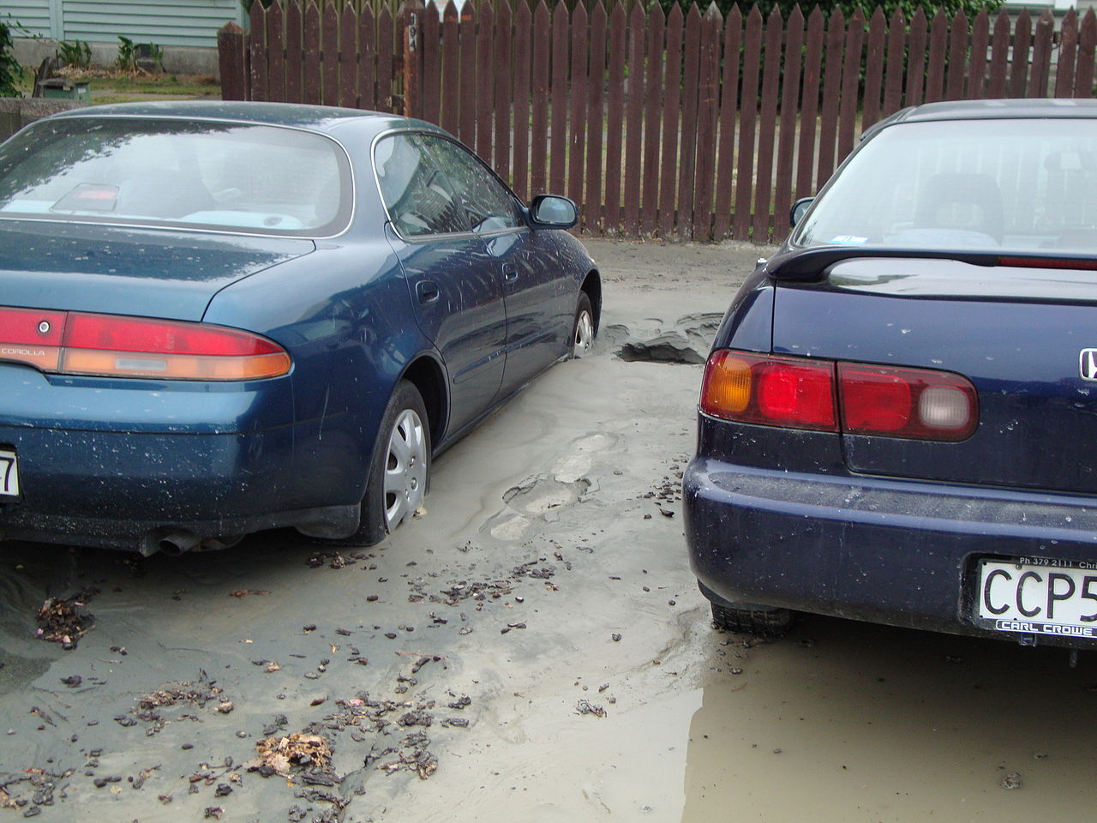
نمونه هایی از روانگرایی در مناطق مختلف جهان
1.روان گرایی خاک در زمین لرزه کرایست‌چرچ (2011)
تاثیر روانگرایی خاک در زمین لرزۀ کرایست‌چرچ با بزرگای ۶٫۳ در مقیاس ریشتر، زلاندنو، فوریۀ ۲۰۱۱

Slide 8
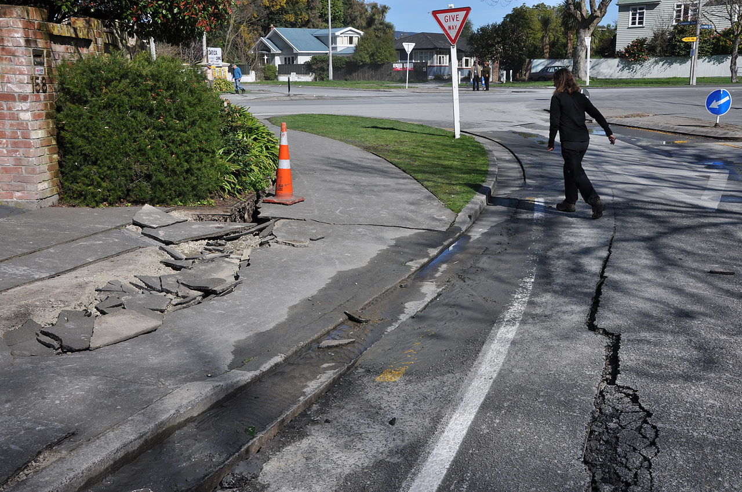
نمونه هایی از روانگرایی در مناطق مختلف جهان
1.روان گرایی خاک در زمین‌لرزه چوتسو
زمین لرزه کرایست‌چرچ ٫نیوزیلند، زمین‌لرزه ۷،۴ ریشتری بود که در بامداد شنبه ۴ سپتامبر ۲۰۱۰ در نیوزیلند به وقوع پیوست. مرکز این زلزله در ۲۳ کیلومتری شمال غرب شهر کرایست‌چرچ و ۳۲۰ کیلومتری جنوب ولینگتون، پایتخت نیوزیلند بود و ۴۰ ثانیه طول کشید.
گسترش جانبی در کرایست‌چرچ، زلاندنو، به علت روانگرایی خاک در طول زمین لرزۀ سال ۲۰۱۰ کنتربری با بزرگای ۷٫۱ ریشتر

Slide 9
استعداد روانگرایی:
به طور کلی خاک های زیر مستعد روانگرایی هستند:
خاك هاي مخلوط شن و ماسه، ماسه شن دار سست تا نيمه متراكم
خاك هاي ماسه هاي سست و نيمه متراكم
خاك هاي ماسه لاي دار سست تا نيمه متراكم
سطح آب زيرزميني در شرايط فوق كمتر از 3 تا 6 متر باشد

Slide 10
گسترش جانبي
گسيختگي جرياني
جوشش ماسه
اثرات روانگرايی
نشست زمين
از دست رفتن ظرفيت باربري
نوسان زمين

Slide 11
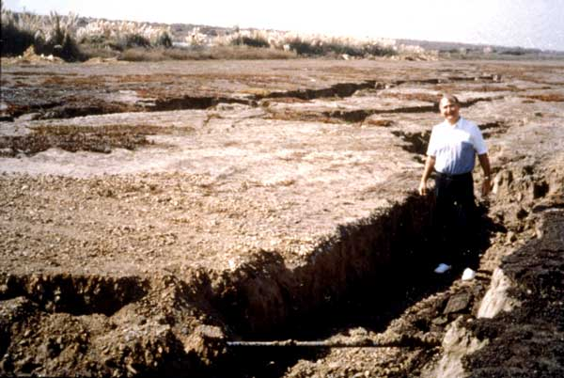
گسترش جانبي:
گسترش جانبي شامل تغييرمكان جانبي بلوك هاي سطحي بزرگ خاك، در نتيجه ي وقوع روانگرايي در يكي از لايه هاي زيرين خاك مي باشد. با وقوع روانگرايي در لايه ي خاك زيرين لايه ي هاشورخورده لايه ي بالايي به صورت جانبي به سمت پايين زمين با شيب ملايم حركت كرده و درطي اين حركت به بلوك هاي محصور بين شكاف ها تجزيه مي شود. اين حركت در نتيجه ي تركيبي از نيروهاي ثقلي و نيروهاي اينرسي ناشي از زلزله اتفاق مي افتد. به طوركلي گسترش جانبي بر روي زمين هاي با شيب ملايم (معمولا بين 0/3تا 3درجه) رخ داده و به سمت سطوح آزاد نظير ترانشه هاي ايجاد شده در مسير رودخانه ها حركت مي كند.
فرورفتگي زمين در اثر وقوع گسترش جانبي در طي زلزله

Slide 12
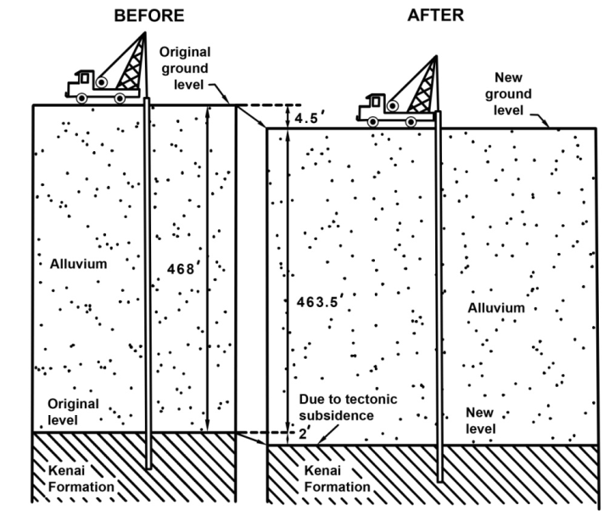
نشست زمين:
در زلزله ي سال 1964در آلاسكا، چندين نمونه ي كلاسيك از نشست زمين در اثر تكان هاي لرزه اي اتفاق افتاد. در طي وقوع فرونشست ناشي از حركات زمين ساختي در يك منطقه ي وسيع، در برخي نواحي موضعي، نشست تراكمي رسوبات نيز به طور قابل توجهي به نشست كل اضافه شد.
نشست زمين در اطراف ناحيه ي لوله گذاري چاه در زلزله ي سال 1964آلاسكا

Slide 13
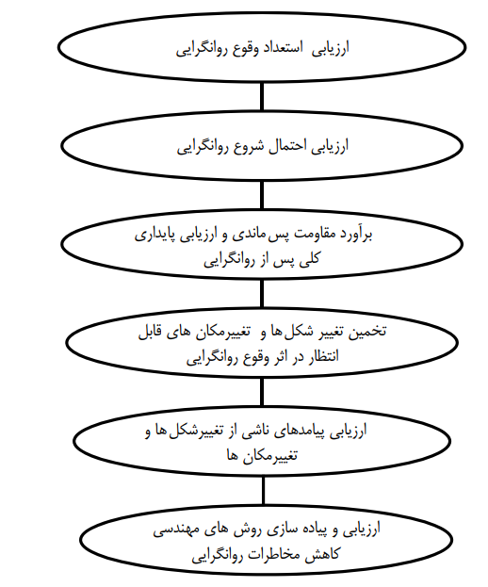
ارزيابي مخاطرات روانگرايي رامي توان مطابق با چارت زیر در قالب عناصر اساسي مهندسي روانگرايي بيان نمود.
اجزاي اصلي مهندسي روانگرايي خاك

Slide 14
عوامل کنترل کننده روانگرایی خاک چه هستند؟
عوامل کنترل کننده روانگرایی
مشخصات خاک
مشخصات زلزله
سطح آب زیر زمینی
عمق سنگ بستر
لایه‌بندی
زمین‌شناسی
بزرگای زلزله
شتاب زلزله

Slide 15
اثرات روانگرایی خاک بر سازه های مهندسی
تخریب سازه
ترک‌خوردگی فونداسیون
فرسایش شیب
ریزش دیوار حائل
آسیب به ریزشمع
آسیب به تاسیسات

Slide 16
راهکار های مقابله با روانگرایی
مقید كردن كرنش برشی
در روش اجرای تقویت براساس مقید كردن كرنش برشی، با اجرای دیوار زیرزمینی پیوسته زیر سطح زمین، كرنش برشی در حین زلزله مقید می شود.
این روش به سادگی، خاك با قابلیت روانگرایی را با دیوار پیوسته ای احاطه می كند و بنابراین در مورد سازه های موجود، برای خاك در عمق، جائی كه تقویت در برابر روانگرایی با دیگر روشها مشكل است، می تواند مورد استفاده قرار گیرد.

Slide 17
آزمایش های تعیین روانگرایی خاک
آزمون‌های آزمایشگاهی روانگرایی خاک
آزمایش میز لرزان
آزمایش سه محوری تناوبی
آزمایش استوانه توخالی پیچشی
آزمایش برش ساده تناوبی
آزمایش ستون تشدید
آزمایش سه محوری

Slide 18
نتیجه گیری:
از احداث ساختمان ها در مناطقی که مستعد روانگرایی می باشند حتی المقدور خودداری گردد مناطقی از قبیل زمین هایی که شیب زمینی نسبتا تندی دارند، مناطق زیر پوسته ای که با رسوبات تازه از لحاظ زمین شناسی اشباع شده اند، محل هایی که تجربه روانگرایی خاک را در جریان زلزله های قبلی دارند و یا مواردی که اطلاعات ژئوتکنیکی کافی نشان می دهد خاک قابلیت روان شدن را دارد.
در صورتیکه احداث سازه در مناطق مستعد روانگرایی به هر دلیل اجتناب ناپذیر است، می بایست خاک منطقه تعویض و یا به وسیله یکی از روشهای اصلاح بستر از قبیل تراکم دینامیکی خاک، نصب ستونهای سنگی و یا ستونهای بتنی آن منطقه را تقویت کنیم

Slide 19
نتیجه گیری:
در مورد بعدی می توان سازه ها را طوری احداث کرد تا مقاومت لازم جهت روانگرایی را دارا باشند به عنوان مثال می توان زهکش کافی را در فونداسیون فراهم کرد به گونه ای که فشار آب در خاک به راحتی نتواند تحت بار دینامیکی ایجاد شود.
براساس مشاهدات بدست آمده از زلزله های اخیر در نقاط مختلف می توان گفت علاوه بر ماسه های تمیز، مصالح مخلوط مانند ماسه های لای دار و یا شن دار نیز خاصیت روانگرایی دارند، در این راستا برای بررسی تاثیر حضور مصالحریزدانه چسبنده بر پتانسیل روانگرایی خاک ذکر این نکته ضروری است در شرایطی که نشانه خمیری مصالح کمتر از ده باشد درصد ریزدانه چسبنده می تواند در حین زلزله تعیین کننده باشد لذا در حالت کلی با افزودن مقدار کم ریزدانه به ماسه مقاومت در برابر پدیده روانگرایی کم می شود و با افزایش نشانه خمیری مصالح به دلیل ایجاد چسبندگی بین دانه های ماسه و جلوگیری از فشار آب منفذی در زمان لرزش، از نقش درصد ریزدانه در تعیین مقاومت در برابر روانگرایی کاسته می شود.

Slide 20
منابع:
1. میرمحمد حسینی سید مجدالدین، مهندسی ژئوتکنیک لرزه ای، پژوهشگاه بین المللی زلزله شناسی و مهندسی زلزله، 1378
2. گودرزی، امیر رضا، تحقیقات صحرایی و بهسازی خاک ها، دانشگاه آزاد اسلامی واحد همدان، 1391
3. اینترنت
4. Hamid Sana, Sankar Kumar Nath, liquefaction potential analysis of the kashmir valley
alluvium, NW Himalaya, Soil Dynamic and Earthquack Engineering, Elsevier, 2016,
page: 11-12

Slide 21
با تشکر از توجه شما
ارائه دهنده:.................
ایمیل:........................
ایمیل:.........................

